Slide 1
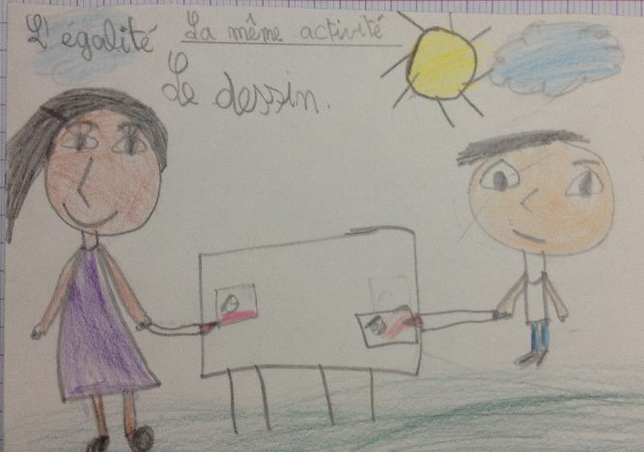
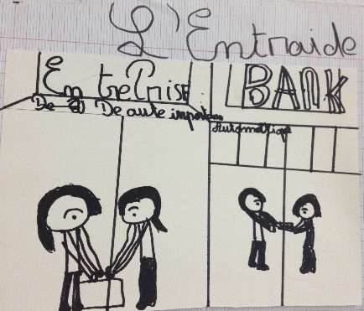
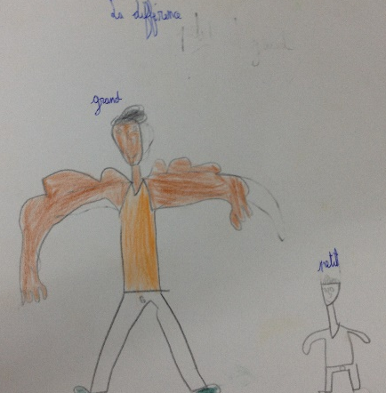
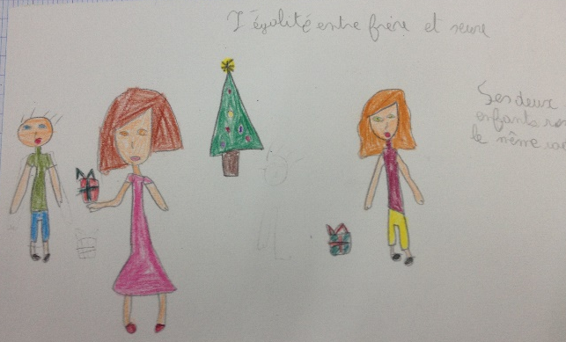
dans la mode et le recyclage !
Vivre
Pour nous, vivre ensemble, c'est :
S'aimer de toutes les façons (entre frères et sœurs, amis, parents…)
Accepter les différences, partager, s'entraider, se respecter et respecter l’égalité entre nous. Pour réussir tout cela, nous pensons qu'il est important d'apprendre à communiquer pour se comprendre.
Il faut apprendre à se connaitre pour créer des liens d'amitié, et se respecter les uns les autres.
Pour être respecter, nous croyons qu'il est essentiel de bien se comporter, essentiel d'être aimable, essentiel de se respecter soi même. Une personne juste, qui ne ment pas et qui est gentille est respectable.
Nos débats …
Nous avons réfléchi sur les thèmes de l’égalité, la différence, l’amitié et de l’entraide. Nos discussions nous ont fait comprendre que le respect de l’autre passe à travers tous ces thèmes et aussi par le respect de son environnement, de notre environnement.
Notre projet de classe étant basé sur la protection de l’environnement, nous avons décidé de réduire les déchets de notre école par le recyclage pour mieux vivre ensemble!
Réalisé par les élèves de CE2 B
PEPINIERE DES 2 PLATEAUX
ABIDJAN 2016-2017

Slide 2
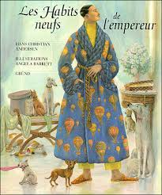
Nos
lectures …
Guia Risari, Adèle Tariel, Pierre Cornuel, Rascal, Andersen
Nous avons lu plusieurs œuvres et certaines nous ont permis de débattre, réfléchir, comprendre les thèmes de notre projet.
Les leçons tirées de nos lectures…
« un garçon et une fille c’est différent mais c’est pareil! »
« Mon ami idéal me fait beaucoup rire! »
« s’entraider c’est le partage ! »
« On peut trouver toutes sortes de différences! »
« Grâce au vêtement on peut se sentir « plus grand en soi »!
« Les vêtements peuvent nous rendre heureux, colorer notre vie lorsque tout est sombre et triste autour de nous! »
« Avec un petit rien, on peut faire quelque chose! »
« Grâce aux vêtements, on peut se distinguer, s’identifier, se reconnaître! »
« Les vêtements peuvent nous transformer! »
« Les vêtements c’est la mode! »
« Avec des vieux vêtements, on peut en créer de nouveaux! »
« Les vêtements peuvent être source d’humiliation, de tristesse, de peur et de honte! »
Nous avons remarqué l’importance que prenait le vêtement dans la vie quotidienne !

Slide 3
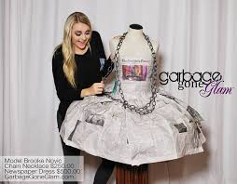
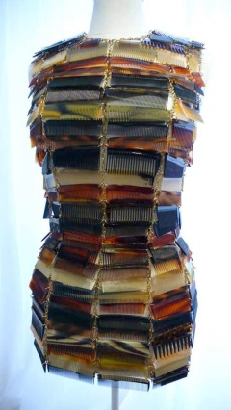
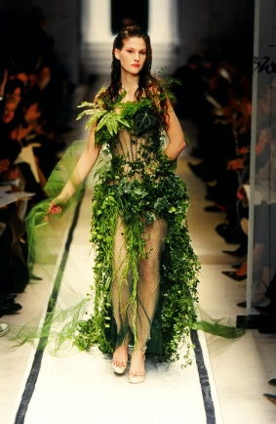
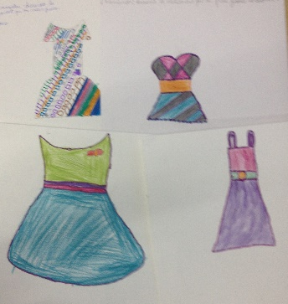
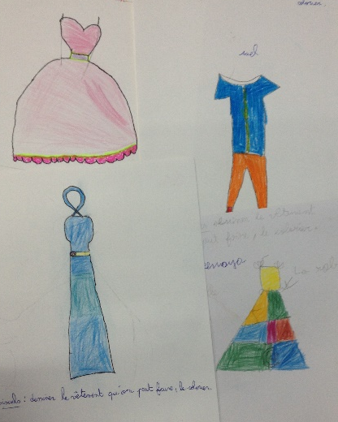
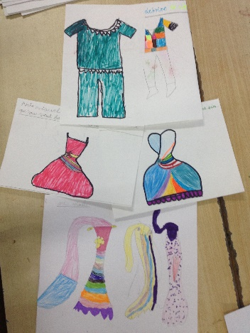
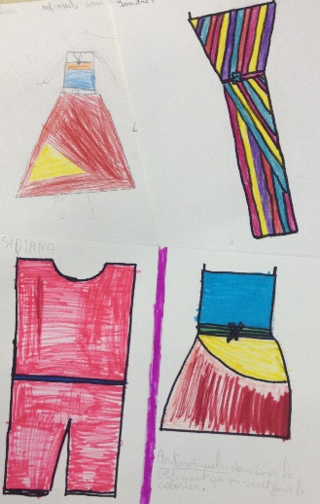
du vêtement en déchets
Le choix
Ces artistes nous ont inspirés!
Grâce à leurs vêtements « bizarres »!
Kristen Alyce (Garbage Gone Glam)
La robe en déchets
Martin Margiela
La robe en peigne
J.P Gaultier
La robe végétale
Marchesa
La robe monument
Nous avons dessiné nos propres modèles!

Slide 4
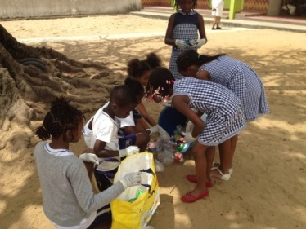
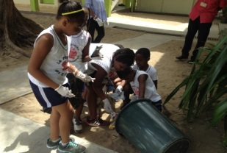
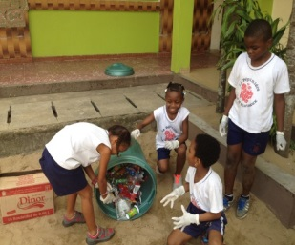
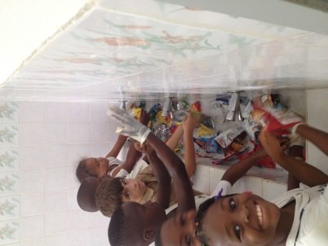
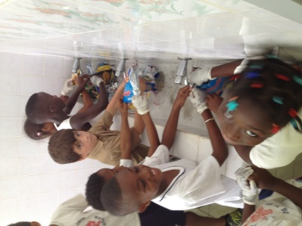
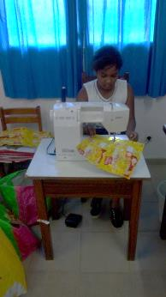
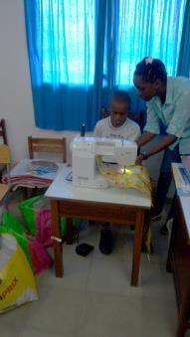
de notre recyclage
les étapes
1.« Le tri sélectif »
Équipés de nos gants, nous avons sélectionné les déchets de l’école qui pouvaient être utilisés!
2.« Le nettoyage»
Équipés de nos gants, nous avons lavé et séché les déchets sélectionnés (des paquets de chips)!
Nous avons trié par couleur
3.« La transformation»
Après avoir choisi le modèle de robe, nous avons assemblé par couleur, et cousu!

Slide 5
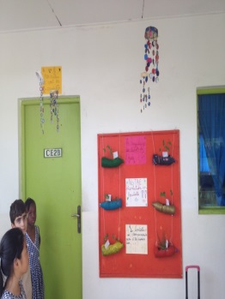
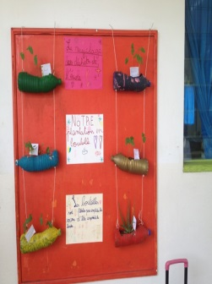
Paquets de Chips!
Interview du cycle 1 : GSD
Que pensez-vous de nos fabrication?
La robe
« La robe est jolie, il n’y a pas de boutons sur la robe! »
« J’aime bien les carillons à cause du bruit des capsules!»
« Il y a une plante que j’ai déjà vu, et je l’aime bien! »
Interview du cycle 3 : CM1 D
Que pensez-vous de notre projet de recyclage? Voulez-vous réaliser le même projet que nous?
« Je trouve le projet extraordinaire et exceptionnel, il est bon pour l’environnement !»
« Le projet est original, et la robe est très belle!»
«Dans les années futures, cela pourrait servir à habiller des personnes! »
« l’assemblage du collier est très bien fait! »
«Pour décorer les maisons, les carillons c’est très original! »
Le bonus!
Exposé seulement dans notre école!
Carillon à vent en capsules de bouteille!
La plantation en bouteille !
« Le cadeau de la GS D »
Nous avons fabriqué avec les GSD un collier en capsules de café!

